Slide 1



Secretaria de Urbanismo e Sustentabilidade
Requerimento de recursos do FUMCAM para a Revisão do Plano Municipal de Gestão Integrada de Resíduos Sólidos de São José dos Campos

Slide 2
Secretária de Urbanismo e Sustentabilidade
Secretaria de Urbanismo e Sustentabilidade
DA JUSTIFICATIVA LEGAL DA PROPOSTA
Lei Federal 12.305/2010 - Politica Nacional de Resíduos Sólidos
Art. 19 - inciso XIX: prevê a periodicidade de revisão, observado o períodos máximo de 10 anos.
DA JUSTIFICATIVA TÉCNICA DA PROPOSTA
Aprimorar a gestão de resíduos sólidos no município de São José dos Campos devido aos seguintes fatores:
Mudanças no cenário demográfico e socioeconômico;
Avaliação da eficácia das ações implementadas;
Incorporação de novas tecnologias e soluções;
Otimização de recursos e sustentabilidade financeira;
Fortalecimento da participação social e educação ambiental.
DO FUNDAMENTO LEGAL PARA UTILIZAÇÃO DO RECURSO DO FUMCAM
Lei Munícipal n° 4.618 de 12 de setembro de 1994
Art. 5° Os recursos do FUMCAM serão utilizados prioritariamente:
III. Gerenciamento e controle ambiental

Slide 3
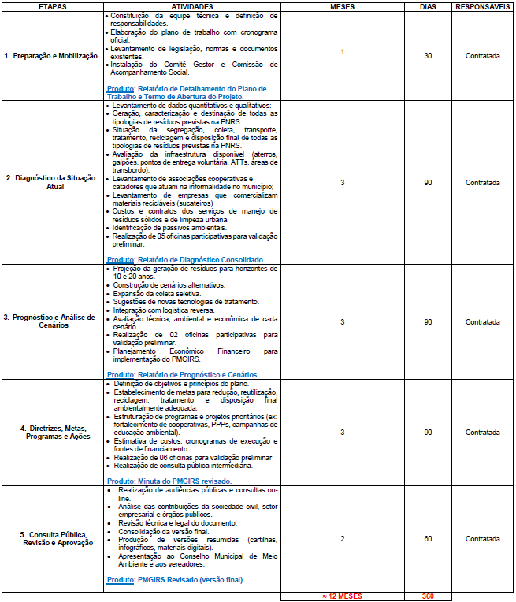
Secretária de Urbanismo e Sustentabilidade
Secretaria de Urbanismo e Sustentabilidade
DAS ETAPAS, ATIVIDADES E PRAZOS

Slide 4
Secretária de Urbanismo e Sustentabilidade
Secretaria de Urbanismo e Sustentabilidade
VALOR REFERÊNCIA ESTIMADO
BASE DE CÁLCULO:
Nota técnica de justificativa do Valor de Referência – Baseada em pesquisas documentais de contratos da Associação Pró-Gestão das Águas da Bacia Hidrográfica do Rio Paraíba do Sul – AGEVAP – anos 2019, 2020, 2023 e 2024. Valor proposto R$ 550.000,00
Lei Federal n° 14.133/2021
Art. 23. O valor previamente estimado da contratação deverá ser compatível com os valores praticados pelo mercado, considerados os preços constantes de bancos de dados públicos e as quantidades a serem contratadas, observadas a potencial economia de escala e as peculiaridades do local de execução do objeto.
II - contratações similares feitas pela Administração Pública, em execução ou concluídas no período de 1 (um) ano anterior à data da pesquisa de preços, inclusive mediante sistema de registro de preços, observado o índice de atualização de preços correspondente;
R$ 605.000,00

Slide 5
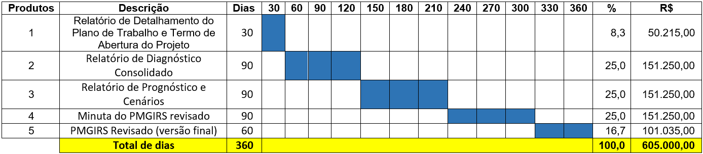
Secretária de Urbanismo e Sustentabilidade
Secretaria de Urbanismo e Sustentabilidade
CRONOGRAMA FÍSICO-FINANCEIRO

Slide 6
Secretária de Urbanismo e Sustentabilidade
Secretaria de Urbanismo e Sustentabilidade
Obrigado pela atenção de todos
Divisão de Desenvolvimento Ambiental e Mudanças Climáticas
Contatos DDAMC/DGA/SEURBS
(12) 39478601
eduardo.montesi@sjc.sp.gov.br

